Slide 1
上一讲回顾
经济加工精度是在（ ）条件下所能保证的加工精度和表面粗糙度。
① 最不利 ② 最佳状态 ③ 最小成本 ④ 正常加工
铜合金 7 级精度外圆表面加工通常采用 （ ）的加工路线。
① 粗车 ② 粗车-半精车 ③ 粗车-半精车-精车 ④ 粗车-半精车-精磨
④
③

Slide 2
上一讲回顾
淬火钢7级精度外圆表面常采用的加工路线是（ ）。
① 粗车—半精车—精车 ② 粗车—半精车—精车—金刚石车 ③ 粗车—半精车—粗磨 ④ 粗车—半精车—粗磨—精磨
铸铁箱体上φ120H7孔常采用的加工路线是（ ）。
① 粗镗—半精镗—精镗 ② 粗镗—半精镗—铰
③ 粗镗—半精镗—粗磨 ④ 粗镗—半精镗—粗磨—精磨
④
①

Slide 3
上一讲回顾
为改善材料切削性能而进行的热处理工序（如退火、正火等），通常安排在（ ）进行。
① 切削加工之前 ② 磨削加工之前 ③ 切削加工之后 ④ 粗加工后、精加工前
平面加工方法有（ ）等
① 车削 ② 铣削 ③ 磨削 ④ 拉削
①
①
②
③
④

Slide 4
上一讲回顾
安排加工顺序的原则有（ ）和先粗后精。
① 先基准后其他 ② 先主后次 ③ 先面后孔 ④ 先难后易
采用工序集中原则的优点是（ ）。
① 易于保证加工面之间的位置精度 ② 便于管理 ③ 可以降低对工人技术水平的要求 ④ 可以减小工件装夹时间
①
②
③
①
②
④

Slide 5

第4章 机械加工过程与工艺规程制订
机械加工工艺过程
生产纲领和生产类型
机械加工工艺规程概述
结构工艺性
拟定工艺规程的几个主要问题
工艺过程的时间定额
提高机械加工劳动生产率的技术措施

Slide 6

§4-4 拟定工艺规程的几个主要问题
基准的选择
工艺路线的拟订
加工余量的确定
确定工序尺寸与公差

Slide 7

加工余量的确定——基本概念
加工总余量
  加工总余量即毛坯余量，是指毛坯尺寸与零件设计尺寸之差，也就是某加工表面上切除的金属层总厚度。
工序余量
  相邻两工序的尺寸之差，也就是某道工序所切除的金属层厚度。
式中：ZS -- 某表面加工总余量；
n -- 该表面的机械加工工序数；
Zi -- 该表面第i个工序加工余量。

Slide 8

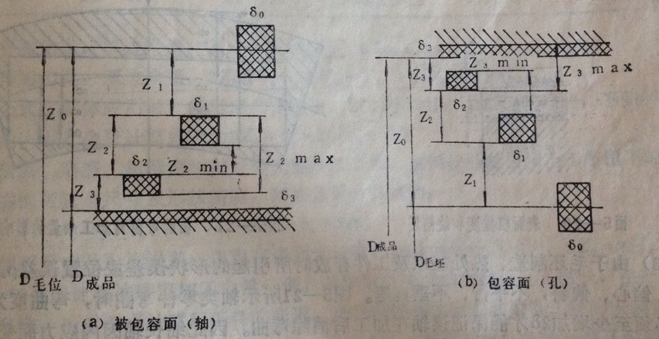
工序余量、工序公差和工序尺寸

Slide 9
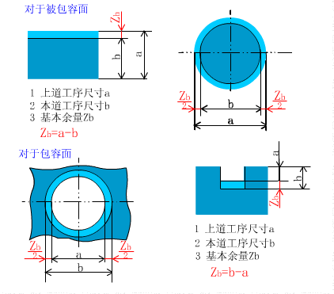
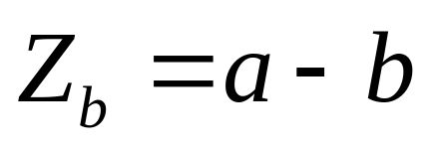
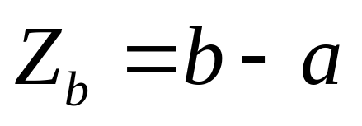
工序余量的计算
对于被包容表面
对于包容表面
式中：
Z_{b}——本工序余量；
a —— 前工序尺寸；
b —— 本工序尺寸。

Slide 10
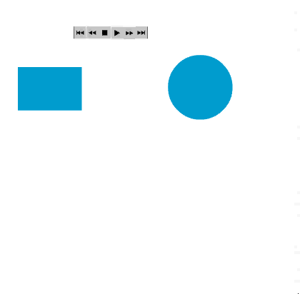
工序余量的计算

Slide 11
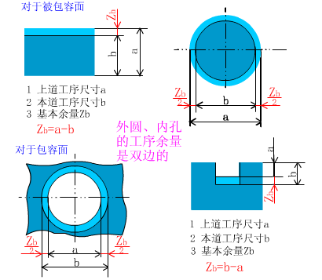
工序余量的计算
单边余量与双边余量
  通常平面加工属于单边余量；
  回转面（外圆、内孔等）和某些对称平面（键槽等）加工属于双边余量；
  双边余量各边余量等于工序余量的一半。

Slide 12
工序余量的计算
任何加工方法都会产生尺寸的变化，即各工序后有尺寸误差，故加工余量分基本余量、最大余量、最小余量。
对于被包容表面
对于包容表面
基本余量

Slide 13
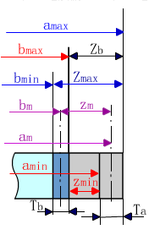
工序余量的计算
最大余量（被包容尺寸）
最小余量（被包容尺寸）
平均余量（被包容尺寸）
余量公差

Slide 14
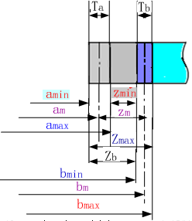
工序余量的计算
最大余量（包容尺寸）
最小余量（包容尺寸）
平均余量（包容尺寸）
余量公差

Slide 15

工序余量的计算

Slide 16
工序公差的确定
工序公差的“入体”原则
  对于轴类零件的尺寸，工序公差取单向负偏差（上偏差为零），工序的名义尺寸等于最大极限尺寸；
  对于孔类零件的尺寸，工序公差取单向正偏差（下偏差为零） ，故工序名义尺寸等于最小极限尺寸；
  毛坯制造偏差取正负值（双向公差）。
根据该道工序加工方法的经济精度确定公差范围，按“入体”原则标注。

Slide 17
最小加工余量
最小加工余量的构成
  上一工序产生的表面粗糙度（表面轮廓 最大高度） 和表面缺陷层（金相组织破坏层）深度H_{a}。
  上一工序留下的尺寸误差T_{a}
  上一工序留下的形位误差ρ_{a} 。
  本工序的装夹误差ε_{b}（包括定位误差和夹紧误差）。
Ha
T_{a}
ρ_{a}
ε_{b}
最小加工余量构成
直接影响被加工面对于切削刀具的相对位置。

Slide 18
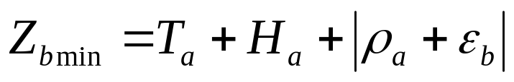
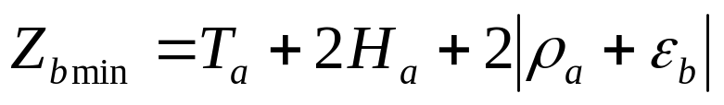
最小加工余量
最小加工余量计算公式
  平面加工
  轴、孔加工
Ha
T_{a}
ρ_{a}
ε_{b}
ρ_{a} ，ε_{b}误差具有方向性，其和应按矢量加法进行计算，再取其模计入最小余量。
最小加工余量构成

Slide 19
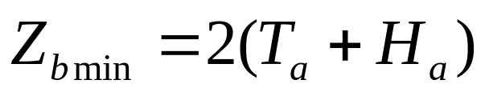

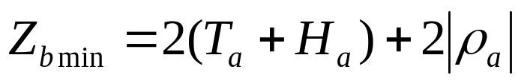
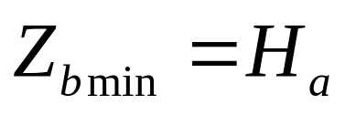
最小加工余量
自为基准，不能纠正位置误差
最小加工余量计算公式
  采用浮动镗刀块镗孔
  无心磨床磨外圆
  研磨、抛光平面
Ha
T_{a}
ρ_{a}
无装夹误差
ε_{b}
最小加工余量构成
主要去除上工序留下的痕迹

Slide 20
确定工序尺寸和公差
工序尺寸
  零件在加工过程中各工序所应保证的尺寸；
  一般情况下因基准不重合需要应用尺寸链原理 计算工序尺寸；（下一章讲）
  特殊情况下各道工序定位基准相同，并与设计基准重合，可直接分配各工序的加工余量。

Slide 21
确定工序尺寸和公差
确定工序尺寸和公差一般方法
  （1）确定各工序加工余量；
  （2）从最终加工工序开始，即从设计尺寸开始，逐次加上（对于被包容面）或减去（对于包容面）每道工序的加工余量，可分别得到各工序的基本尺寸；
  （3）除最终加工工序取设计尺寸公差外，其余各工序按各自采用的加工方法所对应的加工经济精度确定工序尺寸公差；

Slide 22
确定工序尺寸和公差
确定工序尺寸和公差一般方法
  （4）除最终工序外，其余各工序按“入体原则”标注工序尺寸公差；
  （5）毛坯余量通常由毛坯图给出，故第1工序余量由计算确定。

Slide 23
确定工序尺寸和公差——思考题
某轴直径尺寸为 mm（精度IT6），粗糙度为Ra0.8μm。若采用加工方法为：粗车--半精车--粗磨--精磨。试确定各加工工序的工序尺寸及公差。

Slide 24
确定工序尺寸和公差——思考题
1.用查表法确定加工余量
由工艺手册查得：精磨余量--0.1mm，粗磨余量--0.3mm，半精车余量--1.1 mm，粗车余量--4.5 mm。
2.计算各工序基本尺寸
精磨基本尺寸为50mm，
粗磨基本尺寸为50+0.1=50.1mm，
半精车基本尺寸为50.1+0.3=50.4mm，
粗车基本尺寸为50.4+1.1=51.5mm，
毛坯基本尺寸为51.5+4.5=56mm。

Slide 25
确定工序尺寸和公差——思考题
3.确定各工序加工精度和表面粗糙度
查有关表格可确定：精磨精度--IT6，Ra0.4μm，粗磨精度--IT8，Ra1.6μm，半精车精度--IT11，Ra3.2μm，粗车精度--IT13，Ra12.5μm，锻件毛坯公差为±2 mm。
4.根据经济加工精度查公差表，并将公差按"入体原则"标注在工序基本尺寸上。

Slide 26
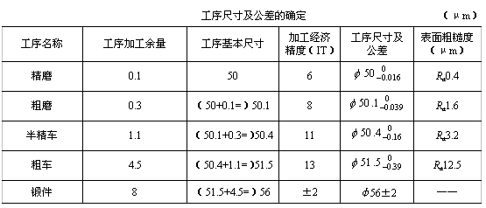
确定工序尺寸和公差——思考题
5.计算结果汇总于表。

Slide 27
工艺过程的时间定额
时间定额
  在一定的技术和生产组织条件下，制定出来的完成单件产品或单个工序所规定的工时。
组成
  基本时间T_{基}：直接改变生产对象的性质，使其成为合格产品或达到工序要求所需时间（包括切入、切出时间）
  辅助时间T_{辅}：为实现工艺过程必须进行的各种辅助动作时间，如装卸工件、启停机床、改变切削用量及进退刀等

Slide 28
工艺过程的时间定额
组成
  工作地点服务时间T_{服}：包括更换刀具、润滑机床、清理切屑、收拾工具等，占α％（约2－7％）。
  休息和自然需要时间T_{休}：工人在工作班内，为恢复体力和满足生理需要所需时间，占β％（约2％） 。
  准备终结时间T_{准终}：如熟悉工艺文件、领取毛坯、安装夹具、调整机床、发送成品等。

Slide 29
工艺过程的时间定额
单件时间——完成零件一个工序的时间称为单件时间，包括：
  基本时间T基
  辅助时间T辅
  工作地点服务时间T服
  休息和自然需要时间T休
单件时间： T单件 = T基 + T辅 + T服 + T休

Slide 30
工艺过程的时间定额
批量生产时，单件时间定额
T= T单件 ＋T准终 /n
= (T基 + T辅 ) [1+(α+β)/100] + T准终 /n
大量生产时，单件时间定额
T= T单件
= (T基 + T辅 ) [1+(α+β)/100]

Slide 31
提高机械加工劳动生产率的技术措施
劳动生产率——一个工人在单位时间内生产出合格产品的数量，或用完成单件产品或单个工序所消耗的劳动时间来衡量。
劳动生产率与时间定额互为倒数。
提高生产率——缩短单件时间定额
  单件小批，缩减辅助（占50％时间定额）和准备时间，占比例大；
  大批大量，缩减基本时间（占69.5％），而辅助时间仅占21％。

Slide 32
提高机械加工劳动生产率的技术措施
缩减基本时间的工艺措施
  提高切削用量（增大切削速度、进给量、切削深度等）
    如聚晶金刚石、立方氮化硼刀具，切削速度达900m/min
  减少切削行程长度
    如几把车刀同时加工同一表面，宽砂轮作切入磨削（单件时间从4.5min减少到45s）等。

Slide 33
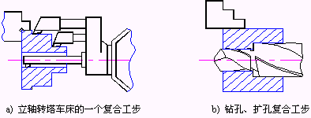
提高机械加工劳动生产率的技术措施
缩减基本时间的工艺措施
  合并工步与合并走刀，采用多刀多工位加工（如以铣削代替刨削，采用组合刀具等）

Slide 34
提高机械加工劳动生产率的技术措施
缩减辅助时间的工艺措施
  采用先进夹具，节省装卸找正时间，如大批大量生产中采用高效率气动、液压快速夹具；单件小批生产中采用成组夹具或通用可调夹具。
  采用快速换刀、自动换刀装置，如钻、镗床上不需停车即可装卸钻头的快速夹头；车、铣床上采用不重磨硬质合金刀片、专用对刀样板；自动换刀装置等。

Slide 35
提高机械加工劳动生产率的技术措施
缩减辅助时间的工艺措施
  采用连续加工，如立式或卧式连续回转工作台铣床，双端面磨床等，工件连续进给，装卸工件不需停机。
  采用主动检验或自动测量装置，加工中测量工件实际尺寸，并由结果控制机床的自动循环。
  采用多工位夹具，如转位夹具或回转工作台，使辅助时间与基本时间重叠（ 使工件装卸时间与加工时间重叠）。

Slide 36
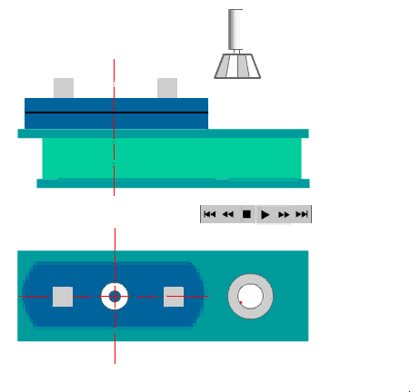
提高机械加工劳动生产率的技术措施

Slide 37
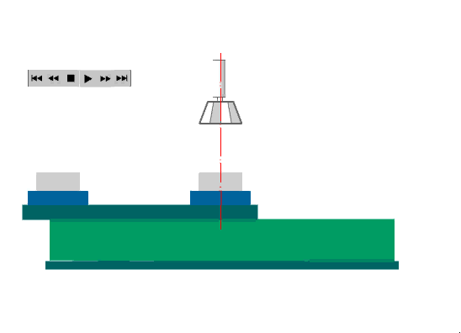
提高机械加工劳动生产率的技术措施

Slide 38
提高机械加工劳动生产率的技术措施
缩短准备终结时间
  在中小批量生产中采用成组工艺和成组夹具，在更换另种零件时，夹具、刀具不需调整或少许调整。
  采用刀具微调结构和对刀辅助工具，减少对刀时间。
  减少夹具在机床上安装找正时间，如用工作台T形槽作夹具的定位面，定位键直接找正。
  在数控加工中，采用离线编程及加工过程仿真技术。

Slide 39
提高机械加工劳动生产率的技术措施
采用先进工艺方法——成倍地、甚至十几倍地提高生产率。
  特种加工，如电火花加工锻模、线切割加工冲模等，减少大量钳工劳动，单件由40－50h，减到1－2h。
  毛坯采用冷热挤压、粉末冶金、失蜡浇注、精锻等，减少机械加工量，如冷挤压齿轮代替剃齿加工（少无切削代替切削）。
  改进加工方法，大批大量用拉削、滚压代替铣、铰、磨；成批生产用精刨、精磨或金刚镗代替刮研等。

Slide 40




确定工序尺寸和公差——作业
问题：某机床主轴箱体的主轴孔设计尺寸要求为
mm，粗糙度为Ra0.8μm，若采用加方法为：粗镗-半精镗-精镗-浮动镗刀块镗。试确定各加工工序的加工余量、工序尺寸及其公差。
提示：按机械加工手册所给数据（部分数据可参考下表），并按前述方法确定工序尺寸及公差，结果汇总于表。

Slide 41
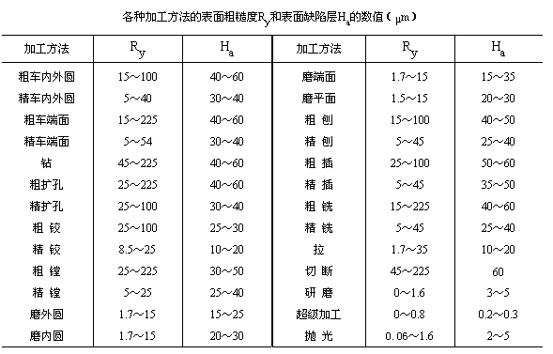
确定工序尺寸和公差——作业

Slide 42
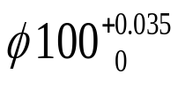
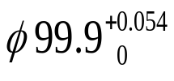
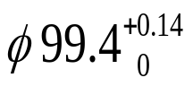


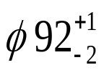
确定工序尺寸和公差——答案
主轴孔工序尺寸及公差的确定
浮动镗 0.1 100 7 Ra 0.8
精镗 0.5 100-0.1=99.9 8 Ra 1.6
半精镗 2.4 99.9-0.5=99.4 10 Ra 3.2
粗镗 5 99.4-2.4=97 12 Ra 6.3
毛坯孔 100- 8 =92
工序名称
加工余量
工序基本尺寸
加工经济精度(IT)
工序尺寸及公差
表面 粗糙度

Slide 43
作业
一、名词解释
1、工艺过程、工艺规程
2、工序、工步、走刀
3、安装、工位
4、生产纲领、单件时间定额、劳动生产率
5、结构工艺性
二、问答
1、粗基准的选择原则？
2、精基准的选择原则？
3、生产中划分加工阶段的原因是什么？
4、写出淬火钢的外圆、孔、平面加工方法（各写一种）。
5、写出有色金属的外圆、孔、平面加工方法（各写一种）。

Slide 44
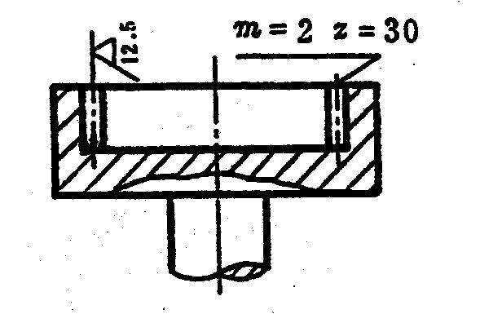

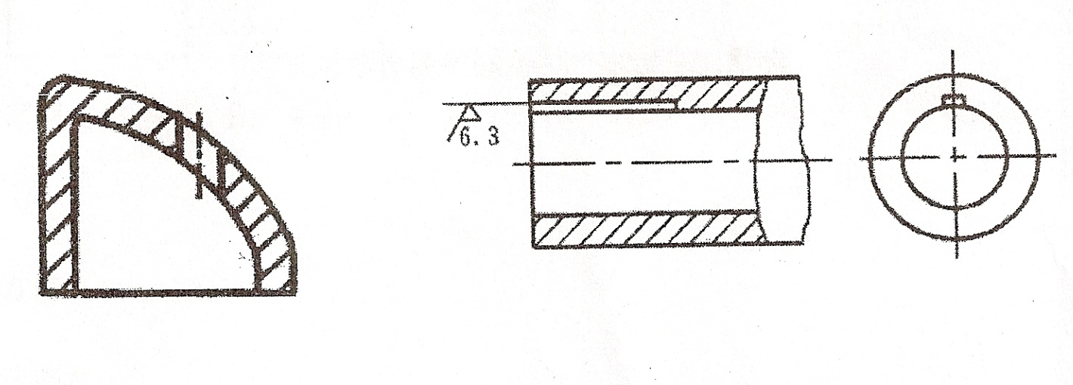
三、分析计算
1、下面两个零件分别为加工阶梯孔和加工内齿圈，分析其结构工艺性是否合理，提出改进措施。
2、下面两个零件加工分别为钻孔和在套筒内加工键槽，分析其结构工艺性是否合理，提出改进措施。

Slide 45
3、粗加工阶梯轴的外圆，毛坯为模锻件。由于锻模精度的影响，两段轴出现3mm的偏心量。已知毛坯大、小轴直径尺寸分别为A =Φ108mm，B =Φ55mm，粗加工后要求大、小轴直径分别为A′=Φ100mm，B′=Φ50mm，试分析本道工序粗基准的选择。
4、p41 22
5、p48 30
6、p54 43

